Slide 1

Prototype ACAR

Slide 2

PRESENTATION EQUIPE

Slide 3
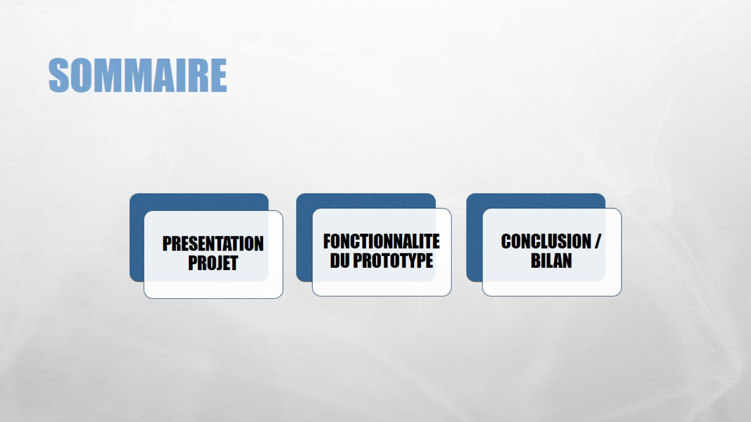
Sommaire

Slide 4
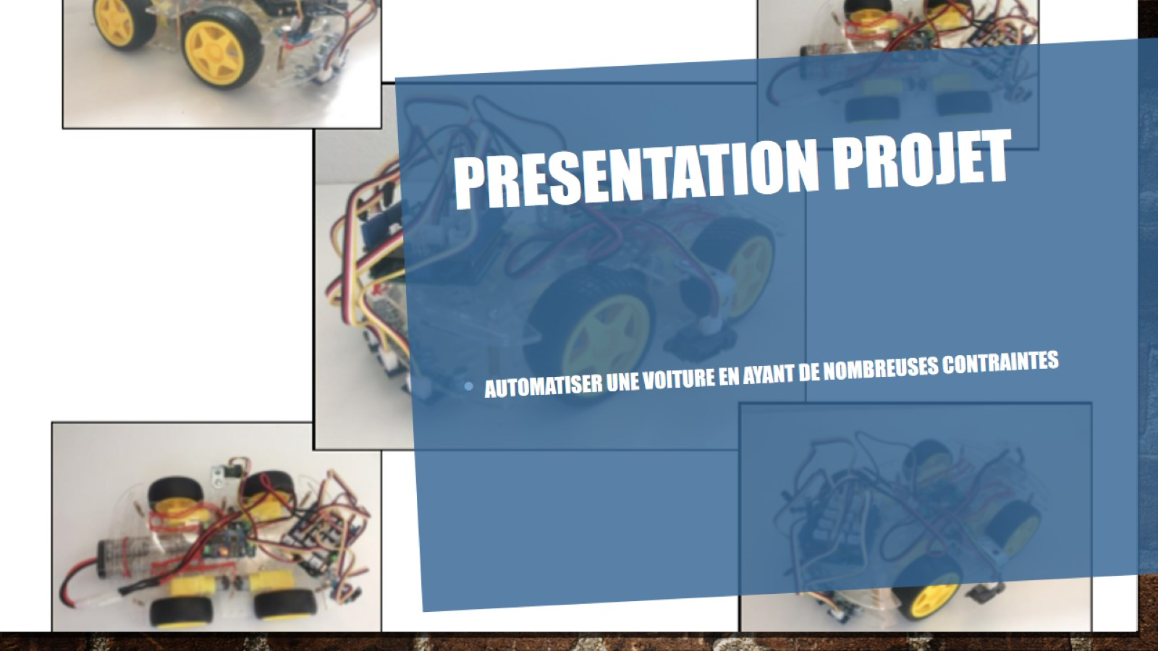
PRESENTATION PROJET

Slide 5
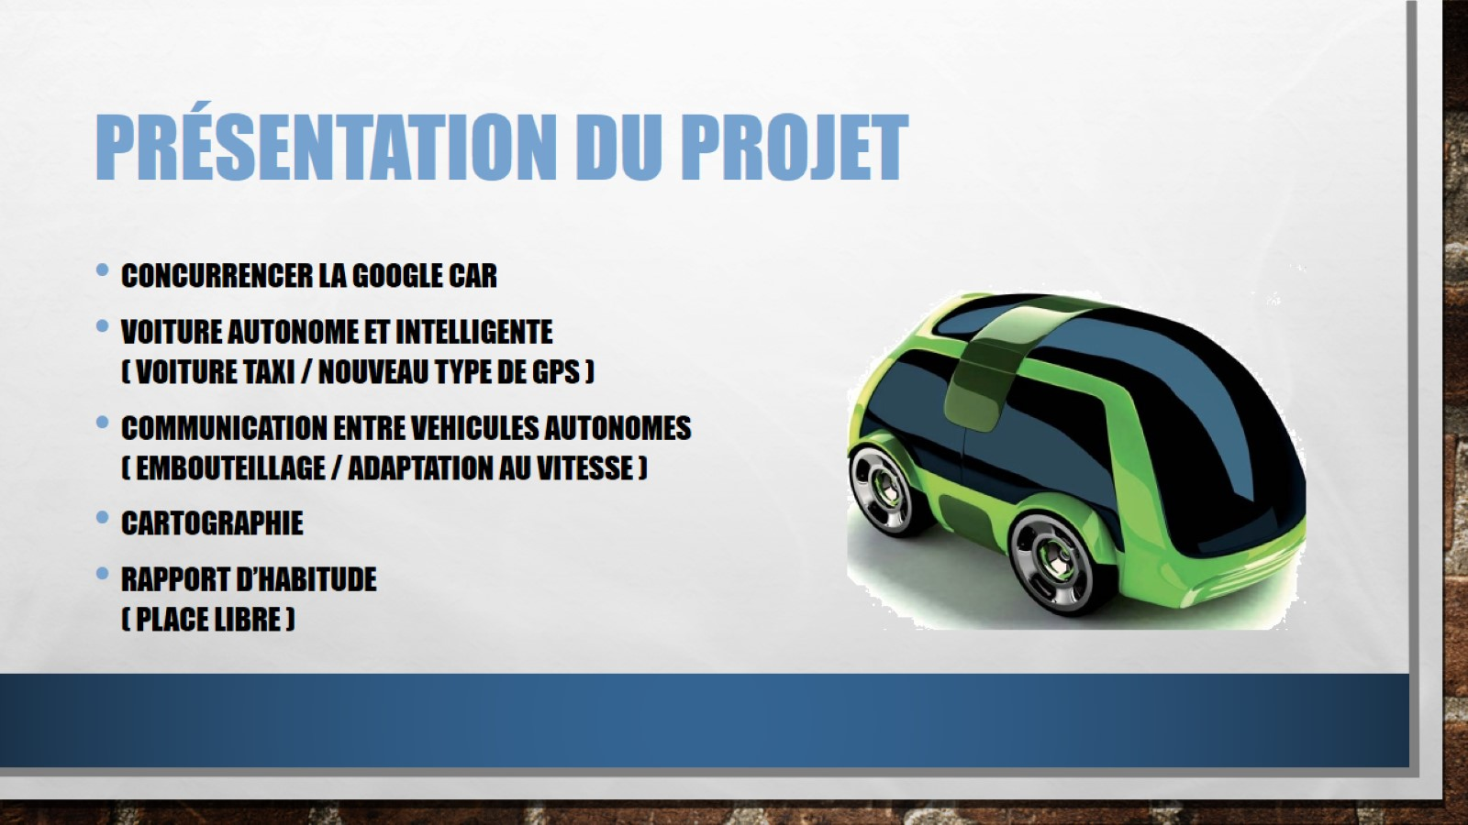
Présentation du projet

Slide 6
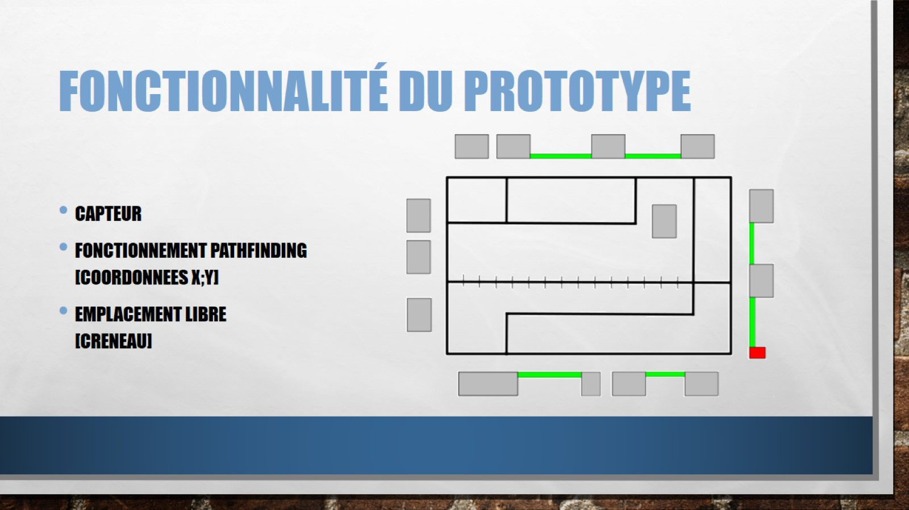
Fonctionnalité du Prototype

Slide 7
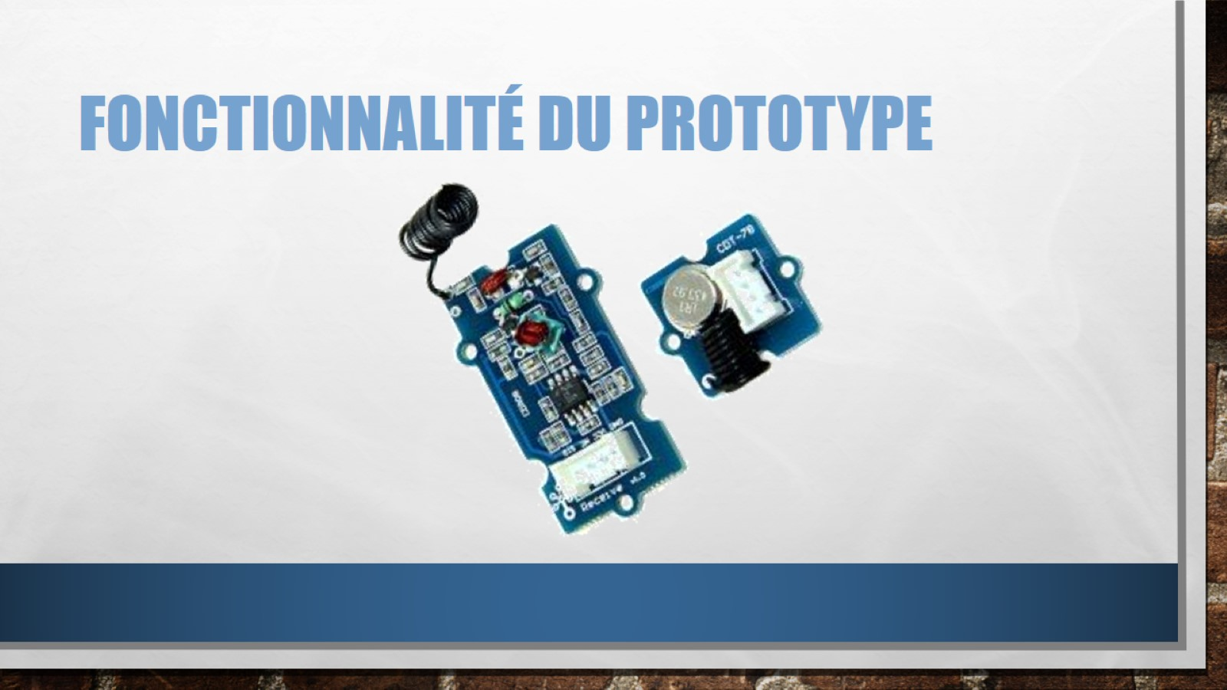
Fonctionnalité du Prototype

Slide 8
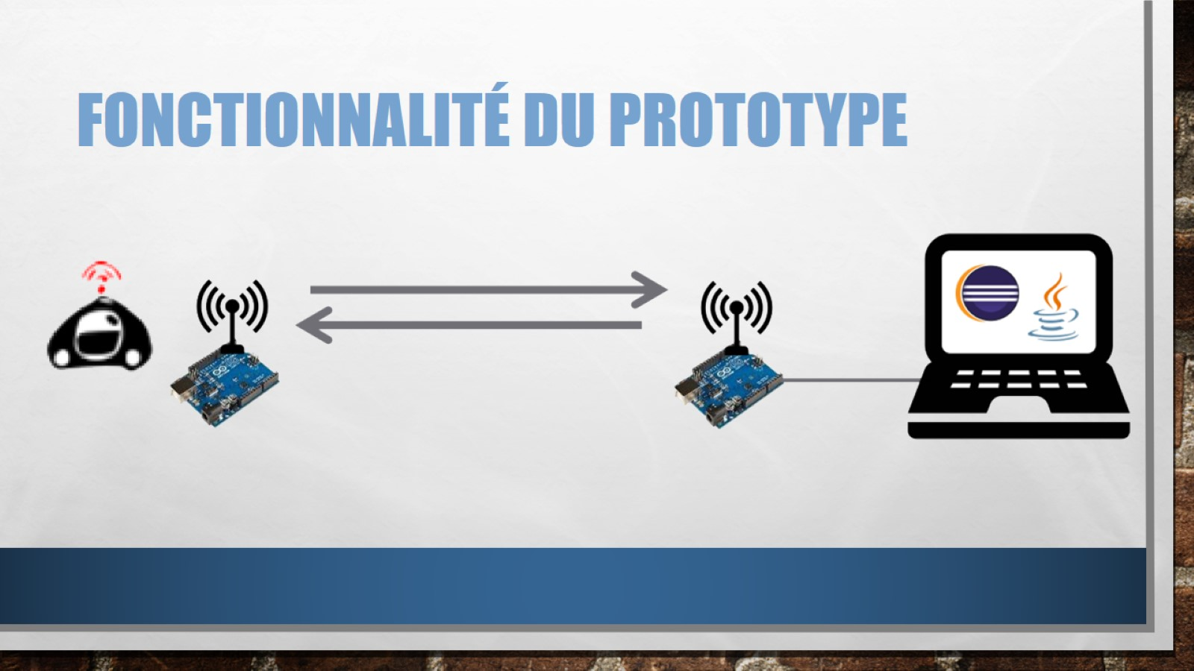
Fonctionnalité du Prototype

Slide 9

CONCLUSION / BILAN

Slide 10

Question

